Slide 1

Self-Host Nest Control System
自主控制机巢系统
大秦无人机

Slide 2

目
01.
项目背景
Project Background
Content
02.
系统功能
录
System Function
03.
系统方案
System Plan

Slide 3
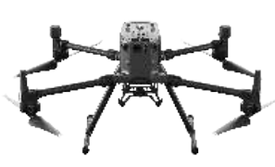
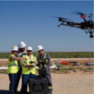

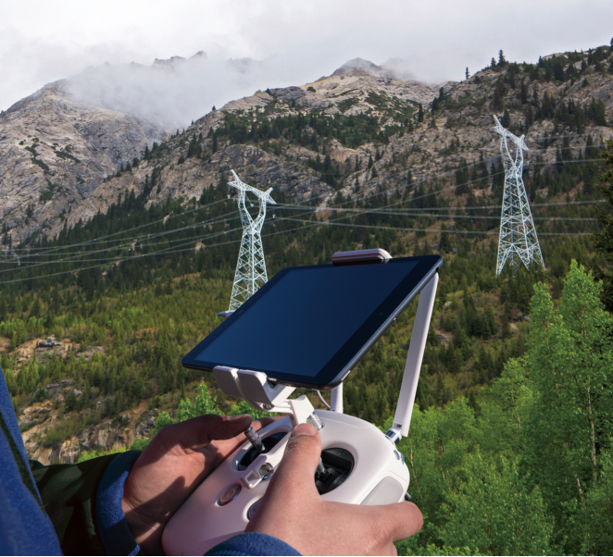
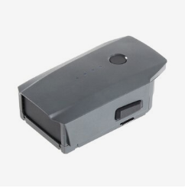
01
PART
项目背景
PROJECT BACKGROUND
自主控制机巢系统作为无人机“智能化大脑”。是由无人机、全自动机库、智能气象站、智能化软件平台构成的完整系统。具备自主起飞、自动巡航、远程控制、精准降落、快速充电复飞、视频实时回传等诸多功能，真正做到无人值守，自主充电、远程监控、无人数据处理、全自主飞行作业。
人力与作业成本高
手动飞行成本高
作业环境复杂艰苦
人机交互时效性差
数据传输同步性差
对突发紧急状况无法自主分析，自主避障
飞行控制精准度低
人工飞行难度高
无法高精度、高频率控制
人为干预强，风险高
飞行续航能力差
电力资源不便，无法长时续航复飞
自然能源转换利用率低

Slide 4




02
PART
系统功能
System Function
自主飞行：对无人机进行飞、落、任务指令等行为控制；
快速充电复飞：具对自无人机以无线和有线方式进行大功率快速充电复飞；
智能分析：可对采集对象进行全方位数据采集，对特征进行智能分析处理；
实时回传：实时将特征图像数据进行回传地面监控端；
远程监控：通过基站实现对无人机机巢进行状态监查和控制；
自主避障：对突发紧急状况自主判断，自主避障，减少作业风险；
网联通讯：系统实现4G/5G通讯，实现多系统协同互连；
防御功能：防震、防腐蚀、防攻击；
移动部署：可搭载不同方式交通工具，移动部署；
前端
网络
数据平台
后台
系统模块
自动充电续航
气象预警
AI智能图像计算
网联无人机
Wifi
宽带
4G/5G
大数据库
客户管理
图像数据管理平台
机场调度平台
平台化SDK接口
无人机智能飞行控制系统
机巢状态监控管理系统
智能化散热系统
故障诊断系统
大数据管理系统

Slide 5








03
PART
系统方案
System Plan
温控系统
图像智能分析系统
液冷/风冷
数据分析
WiFi/宽带/4G/5G
指令控制、数据回传
实时数据传输
智能机巢系统
地面控制平台
基站
防震/防腐蚀/防攻击
稳定持续高效电源
数据存储
数据管理服务器
机巢环境防御系统
供电系统

Slide 6
品质为先，为科技发声
谢谢观看

